Slide 1

第2章 JavaScript基础与网页交互

Slide 2

JavaScript是一种跨平台、面向对象的脚本语言，它能使网页产生交互行为，例如拥有复杂的动画、可点击的按钮、通俗的菜单等。
在宿主环境（如Web浏览器）中，JavaScript能够通过其所连接环境提供的编程接口控制交互行为。

Slide 3

2.1 JavaScript基础

Slide 4
通常，大家所说的前端技术就是指HTML、CSS和JavaScript这3项技术。
HTML：定义网页的内容。
CSS：描述网页的样式。
JavaScript：描述网页的行为。

Slide 5
JavaScript是一种可以嵌入HTML代码中由客户端浏览器运行的脚本语言。在网页中使用JavaScript代码，不仅可以实现网页特效，还可以响应用户请求，实现动态交互的功能。例如，在用户注册页面中，需要对用户输入信息的合法性进行验证，包括是否填写了“邮箱”和“手机号”，填写的“邮箱”和“手机号”的格式是否正确等。

Slide 6
<script>标签
JavaScript字面量和变量
JavaScript数据类型
JavaScript运算符
if条件语句
switch分支语句
for循环语句
while循环语句
break和continue语句
函数
JavaScript事件
引入JavaScript的两种方式

Slide 7
在HTML4及更早期的版本中，<script>标签中需要使用“type="text/javascript"”语句声明。现在已经不必这样做了，因为JavaScript是所有现代浏览器以及HTML5中默认的脚本语言。

Slide 8
常用的算术运算符
运 算 符 | 描 述 | 示例（设y=5） | x运算结果 | y运算结果
+ | 加法 | x=y+2 | 7 | 5
- | 减法 | x=y-2 | 3 | 5
* | 乘法 | x=y*2 | 10 | 5
/ | 除法 | x=y/2 | 2.5 | 5
% | 取模（余数） | x=y%2 | 1 | 5
++（变量左侧） | 自增 | x=++y | 6 | 6
++（变量右侧） | 自增 | x=y++ | 5 | 6
--（变量左侧） | 自减 | x=--y | 4 | 4
--（变量右侧） | 自减 | x=y-- | 5 | 4

Slide 9
常用的赋值运算符
运 算 符 | 示例（设x=10，y=5） | 等 同 于 | 运 算 结 果
= | x=y |  | x=5
+= | x+=y | x=x+y | x=15
-= | x-=y | x=x-y | x=5
*= | x*=y | x=x*y | x=50
/= | x/=y | x=x/y | x=2
%= | x%=y | x=x%y | x=0

Slide 10
常用的比较运算符
运 算 符 | 描 述 | 示例（设x=5） | 返 回 值
== | 等于 | x==8 | False
 |  | x==5 | True
=== | 绝对等于（值和类型均相等） | x==="5" | False
 |  | x===5 | True
!= | 不等于 | x!=8 | True
!== | 不绝对等于（值和类型有一个不相等，或两个都不相等） | x!=="5" | True
 |  | x!==5 | False
> | 大于 | x>8 | False
< | 小于 | x<8 | True
>= | 大于或等于 | x>=8 | False
<= | 小于或等于 | x<=8 | True

Slide 11
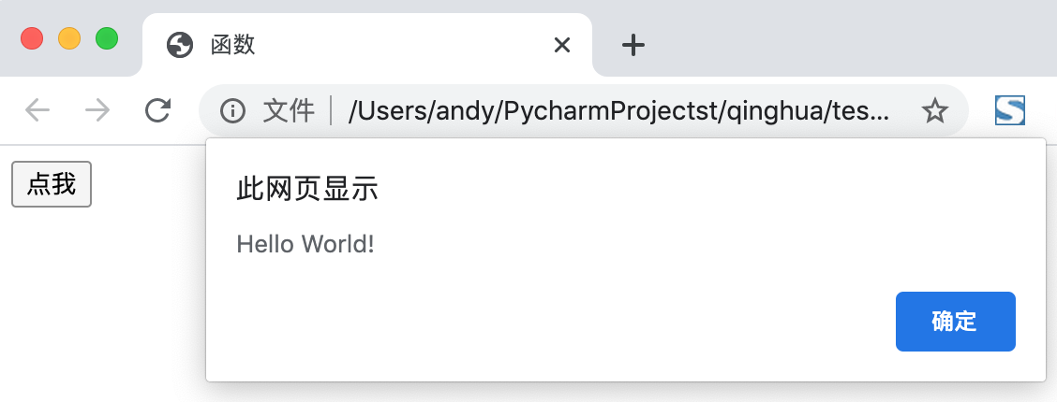
函数执行结果

Slide 12
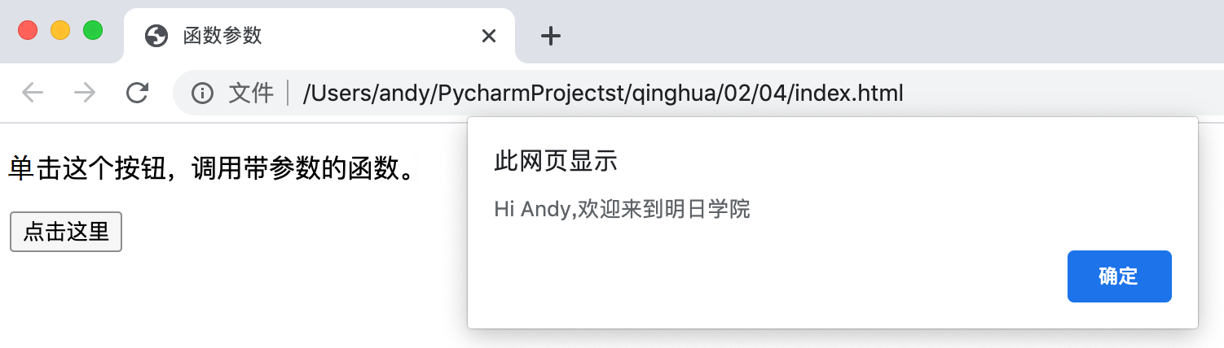
调用带参数的函数

Slide 13
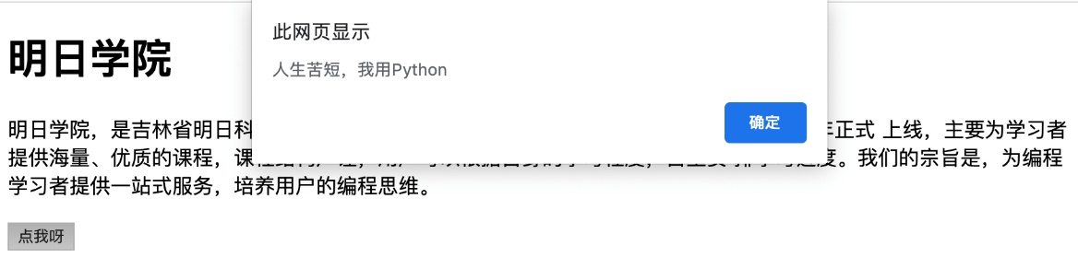
弹出提示框

Slide 14
2.2 jQuery基础

Slide 15
jQuery库包含以下功能。
HTML元素选取。
HTML元素操作。
CSS操作。
HTML事件函数。
JavaScript特效和动画。
HTML DOM遍历和修改。
AJAX。
Utilities。

Slide 16
引入jQuery
jQuery的基本语法
jQuery选择器
jQuery事件
获取内容和属性

Slide 17
jQuery官方下载网址为https://jquery.com/download。在下载页面中，有两个版本的jQuery可供下载。
Production version：用于实际网站中，已被精简和压缩。
Development version：用于测试和开发（未压缩，是可读的代码）。

Slide 18
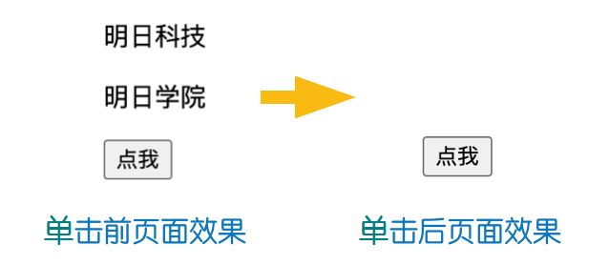
单击前后页面效果对比

Slide 19
jQuery常用的选择器
语 法 | 描 述
$("*") | 选取所有元素
$(this) | 选取当前HTML元素
$("p.intro") | 选取class为intro的<p>元素
$("p:first") | 选取第一个<p>元素
$("ul li:first") | 选取每个<ul>元素的第一个<li>元素
$("ul li:first-child") | 选取每个<ul>元素的第一个<li>元素
$("[href]") | 选取带有href属性的元素
$("a[target='_blank']") | 选取所有target属性值等于'_blank'的<a>元素
$("a[target!='_blank']") | 选取所有target属性值不等于'_blank'的<a>元素
$(":button") | 选取所有type="button"的<input>元素和<button>元素
$("tr:even") | 选取偶数位置的<tr>元素
$("tr:odd") | 选取奇数位置的<tr>元素

Slide 20
常见的DOM事件
鼠 标 事 件 | 键 盘 事 件 | 表 单 事 件 | 文档/窗口事件
click | keypress | submit | load
dblclick | keydown | change | resize
mouseenter | keyup | focus | scroll
mouseleave |  | blur | unload
hover

Slide 21
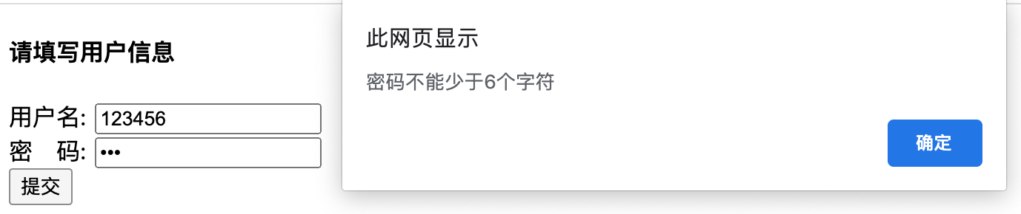
检测用户名和密码长度

Slide 22
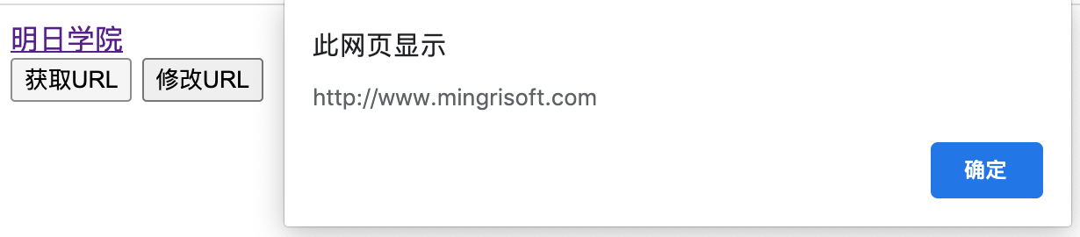
获取属性值

Slide 23
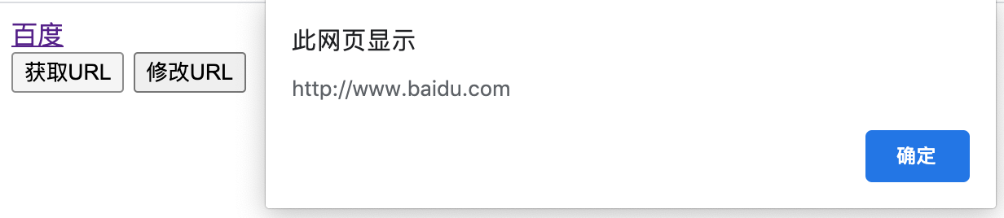
修改并再次获取属性值

Slide 24
2.3 Bootstrap框架

Slide 25
Bootstrap是全球最受欢迎的前端组件库，用于开发响应式布局、移动设备优先的Web项目。Bootstrap 4目前是Bootstrap的最新版本，是一套用于HTML、CSS和JavaScript开发的开源工具集。利用Sass变量、大量mixin、响应式栅格系统、可扩展的预制组件以及基于jQuery的强大的插件系统，能够快速开发出应用原型或者构建整个APP。

Slide 26
Bootstrap 4的安装
Bootstrap 4的基本应用

Slide 27
可以通过以下两种方式来安装Bootstrap 4。
使用Bootstrap 4 CDN。
从官网（https://getbootstrap.com）下载Bootstrap 4。

Slide 28
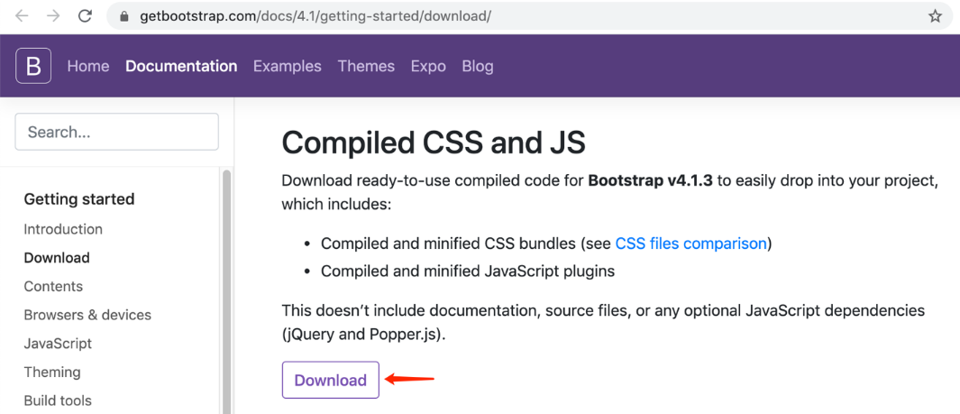
下载Bootstrap 4

Slide 29
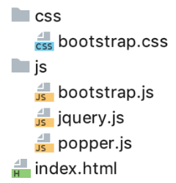
目录结构

Slide 30

全屏幕宣传页面效果

Slide 31
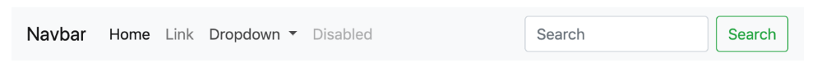
BootStrap提供导航栏效果

Slide 32
2.4 小结

Slide 33
小结
本章首先介绍了JavaScript的基础知识，包括JavaScript的基本语法、控制语句、函数和JavaScript事件等内容。接下来介绍了jQuery的引入方式、基本语法、选择器和事件等知识。最后介绍了一个最受欢迎的前端组件库——BootStrap。通过本章的学习，读者将学会使用JavaScript制作动态页面效果。

